Slide 1

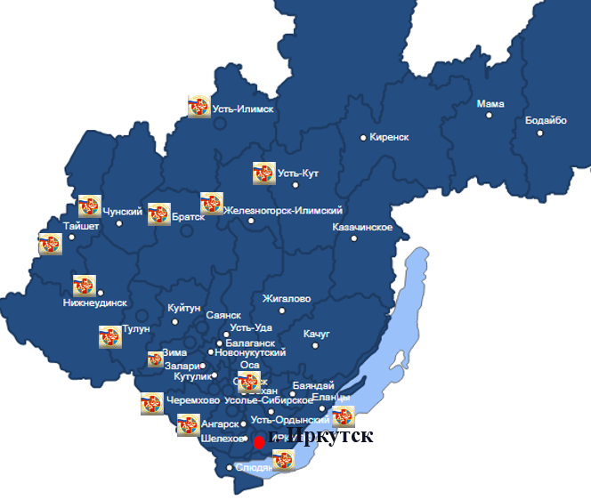
Федеральное казенное учреждение «Главное бюро медико-социальной экспертизы по Иркутской области»
Министерства труда и социальной защиты Российской Федерации
О внесении изменений в Правила признания лица инвалидом с 1 июля 2022 г.
Рыбченко Наталья Васильевна,
руководитель-главный эксперт по медико-социальной экспертизе
г. Иркутск

Slide 2
  ПРАВОВОЕ ОБЕСПЕЧЕНИЕ перехода к новым Правилам признания лица инвалидом

Slide 3

  ПЛАНИРУЕМЫЕ ИЗМЕНЕНИЯ
Признаны утратившим силу с 1 июля 2022 года
Будет действовать c 1 июля 2022 г.
Постановление Правительства Российской Федерации от 20 февраля 2006 г. № 95 «О порядке и условиях признания лица инвалидом»
Постановление Правительства Российской Федерации
от 5 апреля 2022 г. № 588 «О признании лица инвалидом»
Постановление Правительства Российской Федерации от 16 октября 2020 г. № 1697 «О Временном порядке признания лица инвалидом»
Постановление Правительства Российской Федерации от 24 октября 2020 г. № 1730 «О Временном порядке установления степени утраты профессиональной трудоспособности в результате несчастных случаев на производстве и профессиональных заболеваний и разработки программы реабилитации пострадавшего в результате несчастного случая на производстве и профессионального заболевания»

Slide 4

  Организована работа
  ПО РАЗМЕЩЕНИЮ ЛИСТОВКИ В ПУБЛИЧНЫХ МЕСТАХ МУНИЦИПАЛЬНЫХ ОБРАЗОВАНИЙ
  (медицинская организация, филиал фонда социального страхования, комплексный центр социального обслуживания, центр занятости населения и др.).

Slide 5
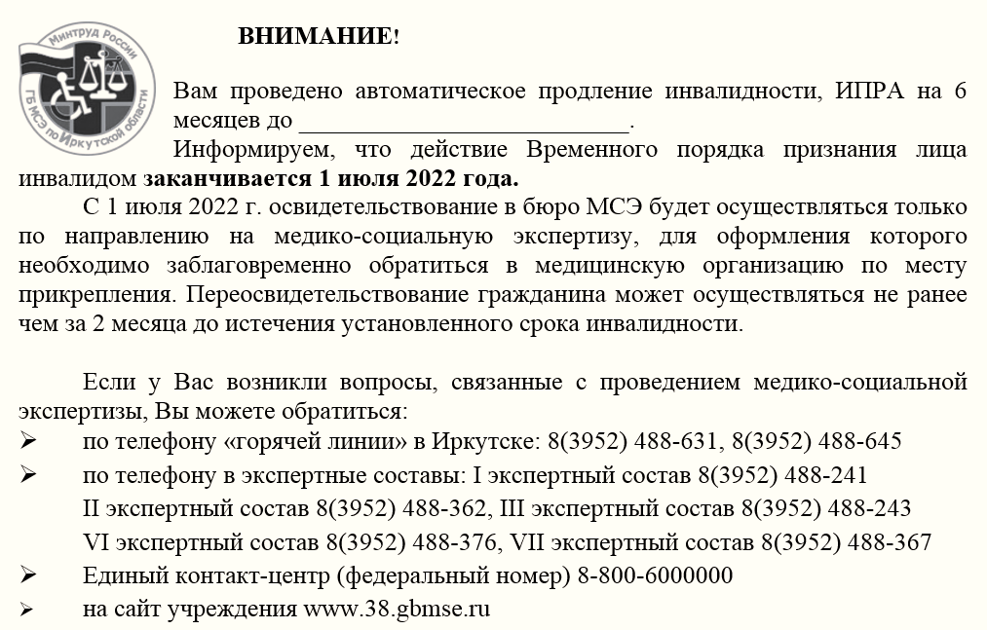
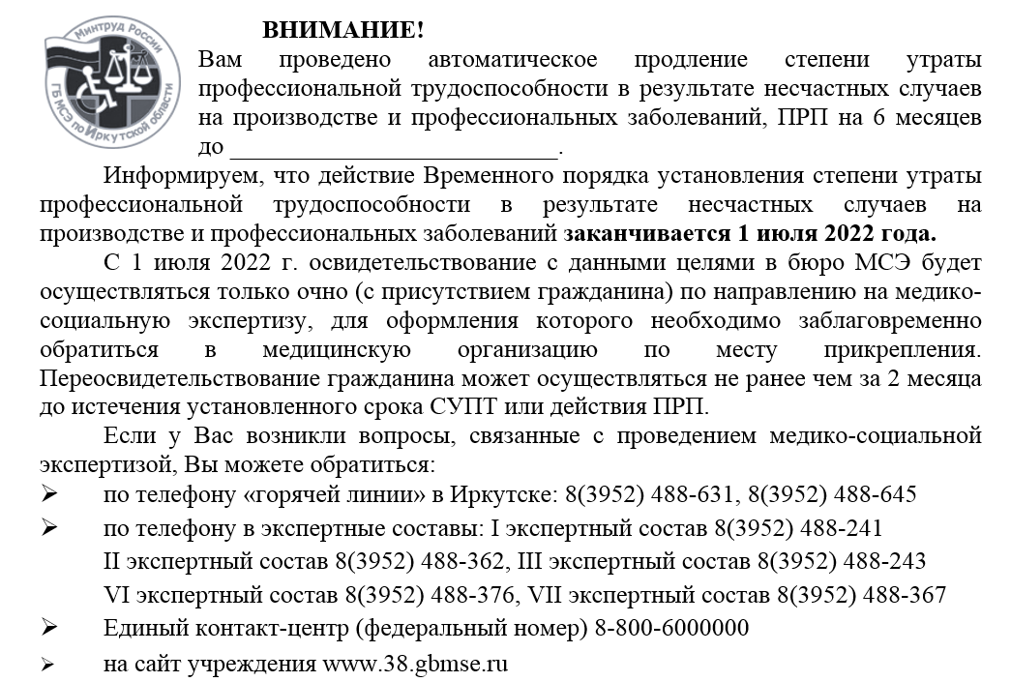
  Приобщение ПАМЯТКИ к документам, НАПРАВЛЯЕМЫМ ГРАЖДАНАМ, при проведении автоматического продления инвалидности, степени утраты профессиональной трудоспособности и/или программы реабилитации пострадавшего на производстве, у которых дата переосвидетельствования по 01.07.2022 включительно.

Slide 6
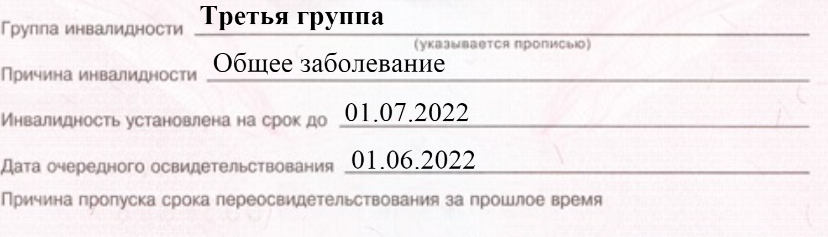
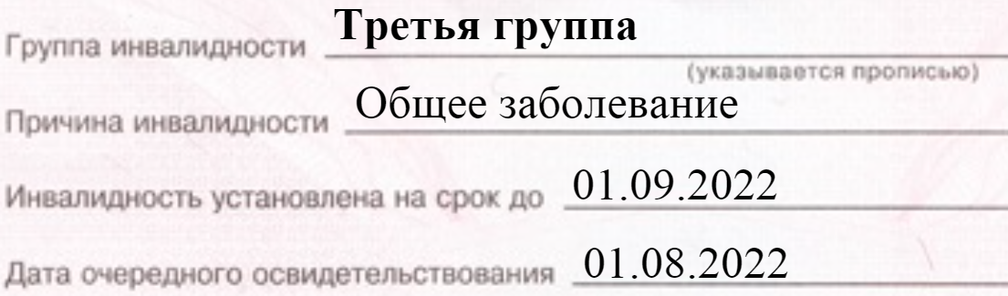
Подлежит продлению на 6 мес.
01.07.2022
Не подлежит продлению

Slide 7


  Медицинская
  организация
  Учреждение медико-социальной экспертизы
Форма
088/у-06
КАКИЕ УСЛОВИЯ ПРИЗНАНИЯ ГРАЖДАНИНА ИНВАЛИДОМ?
НАРУШЕНИЕ ЗДОРОВЬЯ СО СТОЙКИМ РАССТРОЙСТВОМ ФУНКЦИЙ ОРГАНИЗМА, обусловленное заболеваниями, последствиями травм или дефектами
ОГРАНИЧЕНИЕ ЖИЗНЕДЕЯТЕЛЬНОСТИ
(полная или частичная утрата гражданином способности или возможности осуществлять самообслуживание, самостоятельно передвигаться, ориентироваться, общаться, контролировать свое поведение, обучаться или заниматься трудовой деятельностью)
необходимость в мероприятиях по реабилитации и абилитации
Наличие одного из указанных условий не является основанием, достаточным для признания гражданина инвалидом.

Slide 8
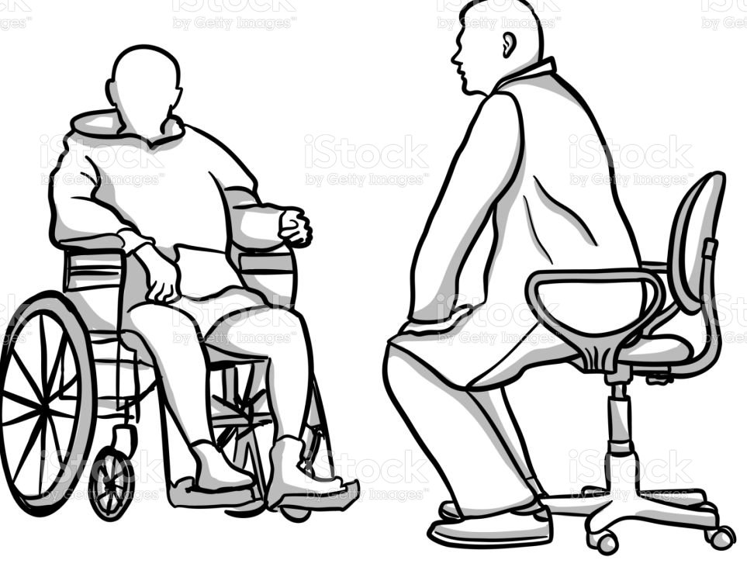
МСЭ ПРОВОДИТСЯ В СООТВЕТСТВИИ С ЗАЯВЛЕННЫМИ В НАПРАВЛЕНИИ НА МСЭ ИЛИ В ЗАЯВЛЕНИИ ГРАЖДАНИНА (ЕГО ЗАКОННОГО ИЛИ УПОЛНОМОЧЕННОГО ПРЕДСТАВИТЕЛЯ) ЦЕЛЯМИ ПРОВЕДЕНИЯ МСЭ:
Установление инвалидности
Определение степени утраты профессиональной трудоспособности
Установление причины, срока инвалидности
Разработки ПРП
Разработка ИПРА инвалида
Определение стойкой утраты трудоспособности
Выдача дубликата справки МСЭ, СУПТ
Определение причины смерти инвалида
Выдача новой справки МСЭ, СУПТ
Определение нуждаемости по состоянию здоровья в постоянном постороннем уходе (помощи, надзоре)
Иные цели, установленные законодательством Российской Федерации

Slide 9
ПЛАН ВВОДА НОВОГО ПОРЯДКА ОФОРМЛЕНИЯ ИНВАЛИДНОСТИ
1 этап
С 1 июля 2022 г. граждане смогут самостоятельно выбирать
ФОРМАТ прохождения МСЭ
2 этап
С 1 июня 2023 г. пройти МСЭ можно будет
в ДИСТАНЦИОННОМ ФОРМАТЕ при помощи интернета
3 этап
С 1 января 2024 г. заочная экспертиза будет проводиться
без доступа сотрудников МСЭ к персональным данным гражданина,
то есть по "ОБЕЗЛИЧЕННЫМ" документам

Slide 10
1 этап (с 01.07.2022)
ФОРМАТ
прохождения медико-социальной экспертизы
ВЫБОР ГРАЖДАНИНА
очно
заочно
Личное присутствие человека будет обязательным
несоответствие между данными медицинских исследований и заключениями врачей, направивших человека на МСЭ
если гражданин является получателем социальных услуг в организации социального обслуживания, оказывающей социальные услуги в стационарной форме социального обслуживания
потребуется обследование с помощью специального диагностического оборудования
требуется корректировка ИПРА

Slide 11
2 этап (с 01.06.2023)
ФОРМАТ
прохождения медико-социальной экспертизы
очно
заочно
ДИСТАНЦИОННО
с применением IT-технологий
В случае ОБЖАЛОВАНИЯ гражданином решения бюро МСЭ по его желанию о проведении МСЭ по обжалованию дистанционно
При осуществлении экспертным составом КОНТРОЛЯ
за решениями бюро МСЭ
При проведении
экспертным составом
КОНСУЛЬТАЦИИ
по направлению бюро в рамках программы дополнительного обследования

Slide 12


3 этап (с 01.01.2024)
МСЭ
без личного присутствия гражданина
Направление на МСЭ
ПЕРСОНАЛЬНЫЕ ДАННЫЕ
распределение между
бюро ВСЕХ РЕГИОНОВ, независимо от места жительства самого гражданина
ДОСТУП ОГРАНИЧЕН
Персональные данные
справка МСЭ, ИПРА инвалида
Notes:
Направления на проведение МСЭ будут распределяться с помощью информационной системы между бюро всех регионов, независимо от места жительства самого гражданина. По итогам экспертизы, после вынесения решения, персональные данные гражданина будут отражены в финальном документе – справке об инвалидности с указанием группы и индивидуальной программе реабилитации инвалида. Само решение будет направляться гражданину в личный кабинет на портале госуслуг или почтовым отправлением. При этом, если гражданин не согласен с решением, он может его обжаловать в бюро медико-социальной экспертизы по месту жительства, где и будет проводиться очная экспертиза. Это позволит сделать процедуру проведения экспертизы максимально независимой.

Slide 13
  ПОРЯДОК НАПРАВЛЕНИЯ
  НА МЕДИКО-СОЦИАЛЬНУЮ ЭКСПЕРТИЗУ

Slide 14
НАПРАВЛЕНИЕ ГРАЖДАНИНА НА МСЭ:
Постановление
Правительства Российской Федерации
от 20 февраля 2006 г. № 95
Постановление
Правительства Российской Федерации
от 5 апреля 2022 г. № 588
Медицинская организация
Орган, осуществляющий пенсионное обеспечение
Орган социальной защиты населения
Сам гражданин со справкой ВК об отказе в направлении на МСЭ
1. МЕДИЦИНСКАЯ ОРГАНИЗАЦИЯ
с письменного СОГЛАСИЯ гражданина (его законного или уполномоченного представителя)
на направление и проведение
медико-социальной экспертизы.
2. ЗАЯВЛЕНИЕ ГРАЖДАНИНА

Slide 15

ОБРАЩЕНИЕ В МЕДИЦИНСКУЮ ОРГАНИЗАЦИЮ
Лечение, прохождение обследования
1.
НАРУШЕНИЕ ЗДОРОВЬЯ СО СТОЙКИМ РАССТРОЙСТВОМ ФУНКЦИЙ ОРГАНИЗМА, обусловленное заболеваниями, последствиями травм или дефектами
Принятие решения о направлении
гражданина на МСЭ
2.
Принятие решения об отказе
в направлении гражданина на МСЭ
(в срок не позднее 30 дней
с даты решения ВК)
Гражданин вправе подать ЖАЛОБУ
на решение медицинской организации в региональный Минздрав
Перечень медицинских обследований, необходимых для получения клинико-функциональных данных в зависимости от заболевания в целях проведения медико-социальной экспертизы
в медорганизациях
в стационаре
с выездом на дом
Справка ВК об отказе (выдается гражданину)
МСЭ
Передача медицинской организацией направления на МСЭ в электронном виде
(только после присвоения ID-РЭМД)
(без участия гражданина)
Гражданин вправе самостоятельно обратиться в бюро МСЭ
3.

Slide 16

ГРАЖДАНИН НАПРАВЛЯЕТСЯ НА МСЭ МЕДИЦИНСКОЙ ОРГАНИЗАЦИЕЙ
С ПИСЬМЕННОГО СОГЛАСИЯ ГРАЖДАНИНА (ЕГО ЗАКОННОГО ИЛИ УПОЛНОМОЧЕННОГО ПРЕДСТАВИТЕЛЯ) НА НАПРАВЛЕНИЕ И ПРОВЕДЕНИЕ МСЭ
ГРАЖДАНИН
ФОРМА СОГЛАСИЯ гражданина
(его законного или уполномоченного представителя)
на направление и проведение медико-социальной экспертизы
утверждается Министерством здравоохранения Российской Федерации по согласованию с Министерством труда и социальной защиты Российской Федерации
указывает предпочтительную
форму проведения МСЭ
ОЧНО
ЗАОЧНО
ПОДАЕТСЯ
В МЕДИЦИНСКУЮ ОРГАНИЗАЦИЮ
после принятия ВК медицинской организации
решения о направлении его на МСЭ
информирует о предпочтительном
способе получения уведомления
о проведении медико-социальной экспертизы
На бумажном носителе
или

Slide 17
Выдаются по запросу гражданину
(его законному или уполномоченному представителю):
ВЫПИСКА
ИЗ ПРОТОКОЛА РЕШЕНИЯ ВК
О НАПРАВЛЕНИИ ГРАЖДАНИНА НА МСЭ
НАПРАВЛЕНИЕ НА МСЭ
и
На бумажном носителе
и (или)

Slide 18
ПОРЯДОК
ПРОВЕДЕНИЯ
МЕДИКО-СОЦИАЛЬНОЙ ЭКСПЕРТИЗЫ

Slide 19
СРОКИ ПРЕДОСТАВЛЕНИЯ УСЛУГИ ПО ПРОВЕДЕНИЮ МСЭ
В случаях, требующих специальных видов обследования гражданина в целях установления структуры и степени ОЖД, реабилитационного потенциала, а также дополнительных сведений
Медико-социальная экспертиза без личного участия гражданина (ЗАОЧНО)
Медико-социальная экспертиза, не требующая проведения дополнительных обследований
СОКРАЩЕНИЕ СРОКОВ
ЗАОЧНОГО ОСВИДЕТЕЛЬСТВОВАНИЯ
В период проведения медико-социальной экспертизы составлена
ПРОГРАММА ДОПОЛНИТЕЛЬНОГО ОБСЛЕДОВАНИЯ
с 30 рабочих дней
до 10 рабочих дней
30 рабочих дней +
период выполнения ПДО

Slide 20
МЕДИКО-СОЦИАЛЬНАЯ ЭКСПЕРТИЗА ПРОВОДИТСЯ
В бюро
БЕЗ ЛИЧНОГО
присутствия гражданина
(опрос, осмотр и обследование гражданина специалистами бюро МСЭ не проводятся)
С ЛИЧНЫМ
присутствием гражданина
(проводится путем опроса, осмотра и обследования гражданина)
в бюро МСЭ
по месту нахождения гражданина,
если он не может явиться в бюро МСЭ по состоянию здоровья, что подтверждается заключением врачебной комиссии медицинской организации
по месту нахождения гражданина в организации социального обслуживания, оказывающей социальные услуги в стационарной форме социального обслуживания
изучение представленных документов
по месту нахождения гражданина в исправительном учреждении, где гражданин отбывает наказание
по месту нахождения гражданина в медицинской организации, оказывающей гражданину медицинскую помощь в стационарных условиях

Slide 21
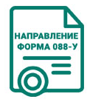

ВОЗВРАТ НАПРАВЛЕНИЯ НА МСЭ В МЕДИЦИНСКУЮ ОРГАНИЗАЦИЮ
РЕГИСТРАЦИЯ НАПРАВЛЕНИЯ НА МСЭ
СОСТАВЛЕНИЕ ПРОГРАММЫ ДОПОЛНИТЕЛЬНОГО ОБСЛЕДОВАНИЯ
РЕШЕНИЕ О ПРИЗНАНИИ ГРАЖДАНИНА ИНВАЛИДОМ ЛИБО ОБ ОТКАЗЕ В ПРИЗНАНИИ ЕГО ИНВАЛИДОМ

Slide 22
Приказ Минздрава России, Минтруда России от 10.06.2021 № 402н/631н
Об утверждении ПЕРЕЧНЯ МЕДИЦИНСКИХ ОБСЛЕДОВАНИЙ,
необходимых для получения клинико-функциональных данных в зависимости от заболевания в целях проведения медико-социальной экспертизы
№ п/п | Классы болезней, наименование нозологической формы (по МКБ-10) | Рубрика МКБ-10 (код) | Перечень основных медицинских обследований (прием (осмотр, консультация) врача-специалиста, медицинского психолога, лабораторные, инструментальные, функциональные методы исследования), включая сроки давности, которые они не должны превышать¹ |  | Перечень дополнительных медицинских обследований (прием (осмотр, консультация) врача-специалиста, медицинского психолога, лабораторные, инструментальные, функциональные методы исследования), включая сроки давности, которые они не должны превышать²
 |  |  | код услуги³ | наименование медицинской услуги³ | код услуги | наименование медицинской услуги
1 | 2 | 3 | 4 | 5 | 6 | 7

Slide 23
УСЛОВИЯ ВОЗВРАТА НАПРАВЛЕНИЯ НА МСЭ В МЕДИЦИНСКУЮ ОРГАНИЗАЦИЮ
УВЕДОМЛЯЕТ:
СРОКИ
МСЭ
а) отсутствие полного объема медицинских обследований по перечню медицинских обследований
б) недостоверные или недостаточные сведения о гражданине;
в) заведомо ложные сведения о состоянии здоровья гражданина
Уведомление ТФОМС
о причинах возврата
возврат направления на МСЭ в течение
3 рабочих дней
Уведомление гражданина:
по телефонной связи;
заказным письмом;
ЕПГУ
а) дополняет направление на МСЭ сведениями о результатах медицинских обследований,
б) в случае необходимости проводит медицинское обследование по перечню
в течение
14 рабочих дней
со дня поступления возвращенного направления на МСЭ
Уведомление гражданина:
по телефонной связи;
заказным письмом;
ЕПГУ

Slide 24
Ведомство, направившее ПДО | Срок | Ведомство, куда направляется
Бюро МСЭ после получение СОГЛАСИЯ гражданина (его законного или уполномоченного представителя) на дополнительное обследование | не позднее следующего рабочего дня со дня получения ПДО | Медицинская организация; Главное бюро МСЭ, Федеральное бюро МСЭ; Органы исполнительной власти субъектов Российской Федерации
Медицинская организация Информация о результатах проведения дополнительного обследования | не позднее следующего рабочего дня со дня получения результатов проведения ПДО | Бюро МСЭ; Гражданин (его законный или уполномоченный представитель)
ПДО

Slide 25
УВЕДОМЛЕНИЯ ГРАЖДАНИНА
Ведомство, направившее уведомление | УВЕДОМЛЕНИЕ | Срок направления уведомления | СПОСОБ ПОЛУЧЕНИЯ УВЕДОМЛЕНИЯ ГРАЖДАНИНОМ (ЕГО ЗАКОННЫМ ИЛИ УПОЛНОМОЧЕННЫМ ПРЕДСТАВИТЕЛЕМ)
Бюро МСЭ | о причинах возврата направления на МСЭ в медицинскую организацию | в течение одного рабочего дня после возвращения в медицинскую организацию | Заказным почтовым отправлением/ Телефонная связь, включая сотовую связь / SMS сообщение / Личный кабинет на едином портале (ЕПГУ)
Медицинская организация | в случае необходимости проведения медицинского обследование по перечню | в течение 14 рабочих дней со дня поступления возвращенного направления на МСЭ | В том числе РАСПИСАНИЕ ПРИЕМА СООТВЕТСТВУЮЩИХ ВРАЧЕЙ
 | о повторной передаче в бюро МСЭ направления на МСЭ | в день возврата направления в бюро МСЭ | Заказным почтовым отправлением/ Телефонная связь, включая сотовую связь / SMS сообщение / Личный кабинет на едином портале (ЕПГУ)
1
2
3

Slide 26
УВЕДОМЛЕНИЯ ГРАЖДАНИНА
Ведомство, направившее уведомление | УВЕДОМЛЕНИЕ | Срок направления уведомления | СПОСОБ ПОЛУЧЕНИЯ УВЕДОМЛЕНИЯ ГРАЖДАНИНОМ (ЕГО ЗАКОННЫМ ИЛИ УПОЛНОМОЧЕННЫМ ПРЕДСТАВИТЕЛЕМ)
Бюро МСЭ | о регистрации направления на МСЭ или заявления о проведении МСЭ | в день регистрации направления на МСЭ /заявления | Заказным почтовым отправлением Телефонная связь, включая сотовую связь/ SMS сообщение / Личный кабинет на едином портале (ЕПГУ)
Экспертный состав ГБ МСЭ | о регистрации заявления об обжаловании решения бюро
Бюро МСЭ | о проведении медико-социальной экспертизы |  | Заказным почтовым отправлением Личный кабинет на едином портале (ЕПГУ)
4
5
6

Slide 27
УВЕДОМЛЕНИЯ ГРАЖДАНИНА
Ведомство, направившее уведомление | УВЕДОМЛЕНИЕ | Срок направления уведомления | СПОСОБ ПОЛУЧЕНИЯ УВЕДОМЛЕНИЯ ГРАЖДАНИНОМ (ЕГО ЗАКОННЫМ ИЛИ УПОЛНОМОЧЕННЫМ ПРЕДСТАВИТЕЛЕМ)
Медицинская организация | Информация о результатах проведения дополнительного обследования | не позднее следующего рабочего дня со дня получения результатов проведения ПДО | Заказным почтовым отправлением/ Личный кабинет на едином портале (ЕПГУ)
7
В случае получения СОГЛАСИЯ гражданина (его законного или уполномоченного представителя) на дополнительное обследование

Slide 28

СРОКИ УСТАНОВЛЕНИЯ ИНВАЛИДНОСТИ
Взрослый (18 лет и старше) |  | Ребенок до 18 лет
I группа | II и III группы | категория "ребенок-инвалид"
на 2 года | на 1 год | на 1 год
без указания срока переосвидетельствования |  | на 2 года
 |  | на 5 лет
 |  | до достижения гражданином возраста 14 лет
 |  | до достижения гражданином возраста 18 лет

Slide 29
В СЛУЧАЕ ПРИЗНАНИЯ ГРАЖДАНИНА ИНВАЛИДОМ УСТАНАВЛИВАЮТСЯ СЛЕДУЮЩИЕ ПРИЧИНЫ ИНВАЛИДНОСТИ:
а) общее заболевание;
б) трудовое увечье;
в) профессиональное заболевание;
г) инвалидность с детства;
д) инвалидность с детства вследствие ранения (контузии, увечья), связанная с боевыми действиями в период Великой Отечественной войны 1941-1945 годов;
е) военная травма;
ж) заболевание получено в период военной службы;
з) заболевание радиационно обусловленное получено при исполнении обязанностей военной службы (служебных обязанностей) в связи с катастрофой на Чернобыльской АЭС;
и) заболевание связано с катастрофой на Чернобыльской АЭС;
к) заболевание, полученное при исполнении иных обязанностей военной службы (служебных обязанностей), связано с катастрофой на Чернобыльской АЭС;
л) заболевание связано с аварией на производственном объединении "Маяк";
м) заболевание, полученное при исполнении иных обязанностей военной службы (служебных обязанностей), связано с аварией на производственном объединении "Маяк";
н) заболевание связано с последствиями радиационных воздействий;
о) заболевание радиационно обусловленное получено при исполнении обязанностей военной службы (служебных обязанностей) в связи с непосредственным участием в действиях подразделений особого риска;
п) заболевание (ранение, контузия, увечье), полученное лицом, обслуживавшим действующие воинские части Вооруженных Сил СССР и Вооруженных Сил Российской Федерации, находившиеся на территориях других государств в период ведения в этих государствах боевых действий;
р) инвалидность вследствие ранения (контузии, увечья), полученного в связи с участием в боевых действиях в составе отрядов самообороны Республики Дагестан в период с августа по сентябрь 1999 г. в ходе контртеррористических операций на территории Республики Дагестан;
с) иные причины, установленные законодательством Российской Федерации.

Slide 30

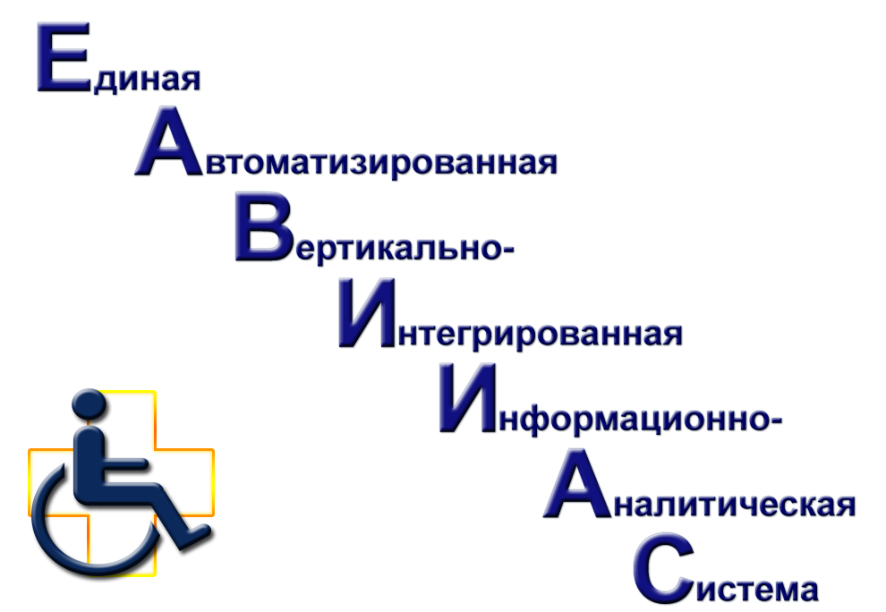

Оказание услуги по проведению МСЭ осуществляется с использованием
Единой автоматизированной вертикально-интегрированной информационно-аналитической системы по проведению медико-социальной экспертизы (ФГИС ЕАВИИАС МСЭ)
Представление сведений о гражданах, которым оказывается услуга по проведению МСЭ, подлежащих включению в федеральную государственную информационную систему "Федеральный реестр инвалидов" (ФГИС "Федеральный реестр инвалидов"), осуществляется в режиме реального времени при внесении информации в ЕАВИИАС МСЭ.

Slide 31
РЕЗУЛЬТАТЫ ПРИЗНАНИЯ ЛИЦА ИНВАЛИДОМ
Выписка из акта медико-социальной экспертизы гражданина, признанного инвалидом (ранее Выписка «розовой» справки МСЭ передавалась в Пенсионный фонд)
1
в режиме реального времени в электронном виде

Slide 32
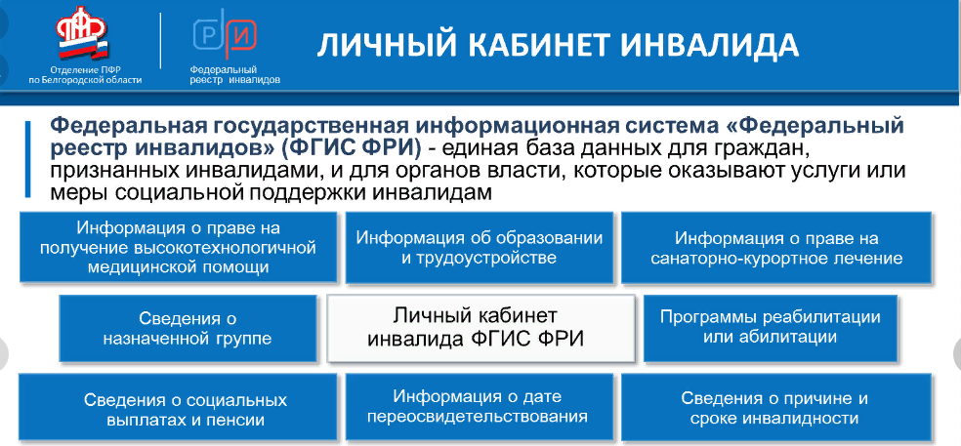
СВЕДЕНИЯ О ПРИЗНАНИИ ГРАЖДАНИНА ИНВАЛИДОМ
Уведомление о дате и времени размещения записи об инвалиде (в электронном виде)
МСЭ
2
образуют в Федеральном реестре инвалидов запись об инвалиде.
4
5
После получения бюро уведомления из ФРИ о размещении о нем сведений
3
Выдается справка, подтверждающая факт установления инвалидности
ИПРА
СВЕДЕНИЯ О ПРИЗНАНИИ ГРАЖДАНИНА ИНВАЛИДОМ
ИПРА
ГРАЖДАНИН
СПРАВКА
по согласованию
с гражданином может быть выдана на руки гражданину
либо направлена заказным почтовым отправлением
ИПРА направляется гражданину на бумажном носителе и в форме ЭЛЕКТРОННОГО ДОКУМЕНТА в личный кабинет гражданина на ЕПГУ
При проведении МСЭ с личным присутствием гражданина ИПРА ПО ЖЕЛАНИЮ инвалида может быть выдана ему на руки на бумажном носителе.

Slide 33

ГРАЖДАНИНУ, НЕ ПРИЗНАННОМУ ИНВАЛИДОМ
выписка с результатами
проведения медико-социальной экспертизы
на бумажном носителе заказным почтовым отправлением
и
В случае проведения медико-социальной экспертизы
с ПРИСУТСТВИЕМ ГРАЖДАНИНА ПО ЕГО ЖЕЛАНИЮ
либо по желанию его законного или уполномоченного представителя
справка с результатами медико-социальной экспертизы
МОЖЕТ БЫТЬ ВЫДАНА НА БУМАЖНОМ НОСИТЕЛЕ НА РУКИ ГРАЖДАНИНУ
(его законному или уполномоченному представителю).

Slide 34
Выдаются по заявлению гражданина
(его законного или уполномоченного представителя):
в день подачи указанного заявления
заверенные
копия акта медико-социальной экспертизы
копия протокола проведения медико-социальной экспертизы
индивидуальная программа реабилитации или абилитации
На бумажном носителе
и (или)

Slide 35
СВЕДЕНИЯ О РЕЗУЛЬТАТАХ
ПРОВЕДЕННОЙ МЕДИКО-СОЦИАЛЬНОЙ ЭКСПЕРТИЗЫ
(форма утверждена приказом Минтруда России от 21 июня 2019 г. № 435н)
направляются бюро не позднее следующего рабочего дня со дня принятия решения
в виде электронного документа
При отсутствии доступа у медицинской организации к информационным системам сведения о результатах проведенной медико-социальной экспертизы бюро направляет на бумажном носителе.

Slide 36
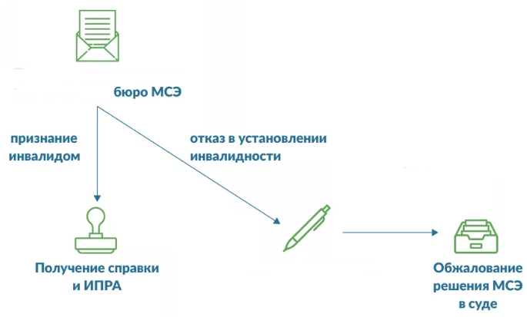

ПОРЯДОК ОБЖАЛОВАНИЯ
Главное бюро МСЭ
(со сменой экспертного состава ГБ МСЭ)
Федеральное бюро МСЭ
(г. Москва)

Slide 37
ИПРА инвалида (ИПРА ребенка-инвалида) направляется гражданину на бумажном носителе и в форме ЭЛЕКТРОННОГО ДОКУМЕНТА в личный кабинет гражданина на ЕПГУ
С 1 января 2022 г. выписка из акта освидетельствования гражданина, признанного инвалидом - исключительно в форме ЭЛЕКТРОННОГО ДОКУМЕНТА

Slide 38
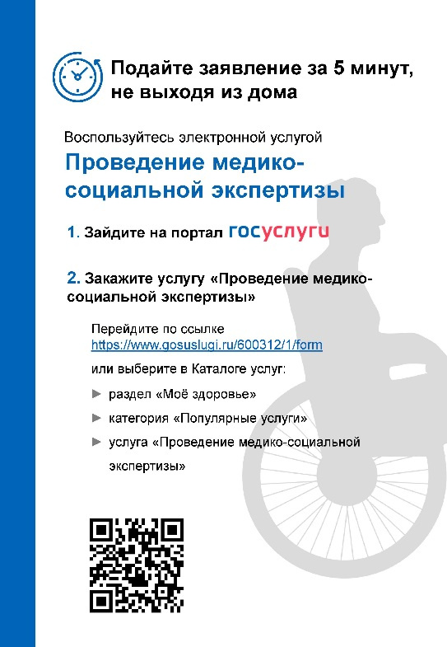

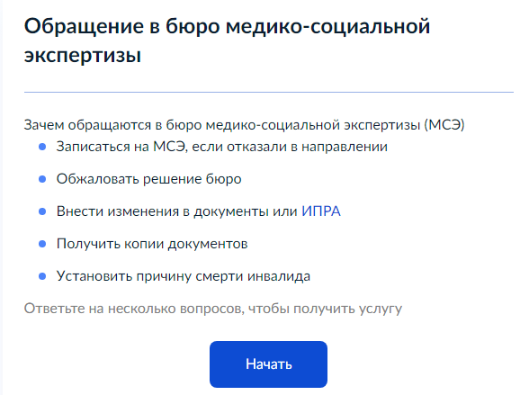


Раздел «Моё здоровье»
Категория «Популярные услуги»
Услуга «Проведение медико-социальной экспертизы»
Цель обращения:
Записаться на МСЭ, если отказали в направлении
Записаться в электронном виде можно, если медицинская организация, орган пенсионного обеспечения или орган социальной защиты населения отказали гражданину в направлении на МСЭ
Обжаловать решение бюро
Обжаловать решение бюро МСЭ в месячный срок
Внести изменения в документы или ИПРА
Изменения в ИПРА вносятся, если были уточнены характеристики ТСР, изменились антропометрические данные, появились рекомендации о товарах и услугах для детей-инвалидов
Получить копии или дубликаты документов
Запросить дубликат справки об инвалидности, копии акта и протокола
Установить причину смерти инвалида
Заявление может быть подано в случаях, когда членам семьи умершего инвалида положены меры социальной защиты
Услугу предоставляет Пенсионный фонд Российской Федерации

Slide 39
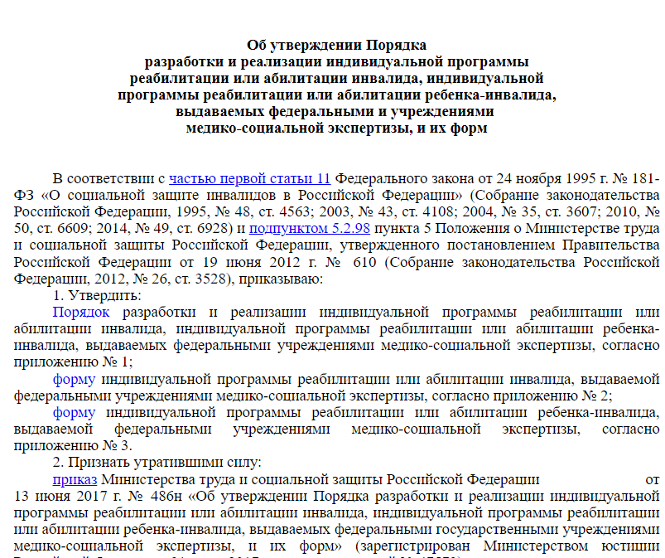


Проводятся ОБЩЕСТВЕННЫЕ ОБСУЖДЕНИЯ в отношении текста проекта нормативного правового акта и независимая антикоррупционная экспертиза
Приказ Минтруда России
от 13 июня 2017 г. № 486н
"Об утверждении Порядка разработки и реализации ИПРА инвалида, ИПРА ребенка-инвалида, выдаваемых федеральными государственными учреждениями медико-социальной экспертизы,
и их форм "
Статус: действующий
https://regulation.gov.ru/projects

Slide 40




Экспертные составы:
8 (3952) 488-241 I экспертный состав,
8 (3952) 488-362 II экспертный состав,
8 (3952) 488-243 III экспертный состав,
8 (3952) 488-367 VII экспертный состав.
8 (3952) 488-376 VI экспертный состав
(по вопросам медико-социальной экспертизы и реабилитации детей до 18 лет)
https://www.38.gbmse.ru

